Slide 1

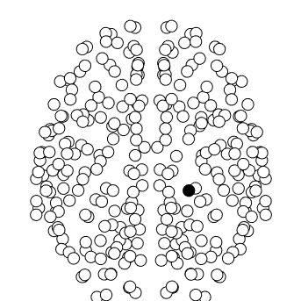

Conceitos de Dinâmica Não-Linear com Aplicações em Física e Biologia
https://neurophysicslab.com
Prof. Mauricio Girardi-Schappo
girardi.s@gmail.com

Slide 2


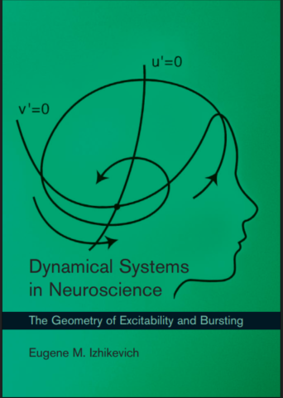
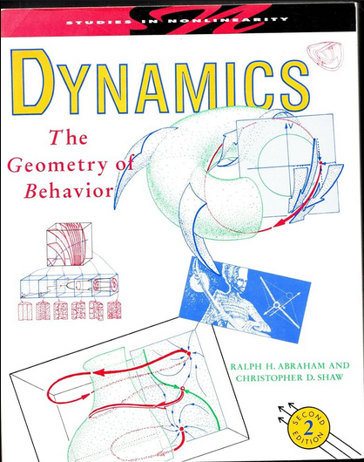

Bibliografia
Básico
Strogatz, S. (2015) Nonlinear Dynamics and Chaos: with Applications to Physics, Biology, Chemistry, and Engineering. Westview Press
Monteiro LHA (2023) Sistemas Dinâmicos 4a ed. Livraria da Física
Izhikevich E.M. (2007) Dynamical Systems in Neuroscience: The Geometry of Excitability and Bursting. The MIT press
Ilustrações de conceitos/introdução
Abraham & Shaw 1992. Dynamics: the geometry of behavior. 2nd ed. Addison-Wesley
Avançado (demonstrações, teoremas)
Y. Kuznetsov (2004) Elements of Applied Bifurcation Theory. Springer

Slide 3
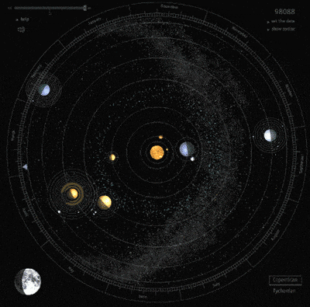
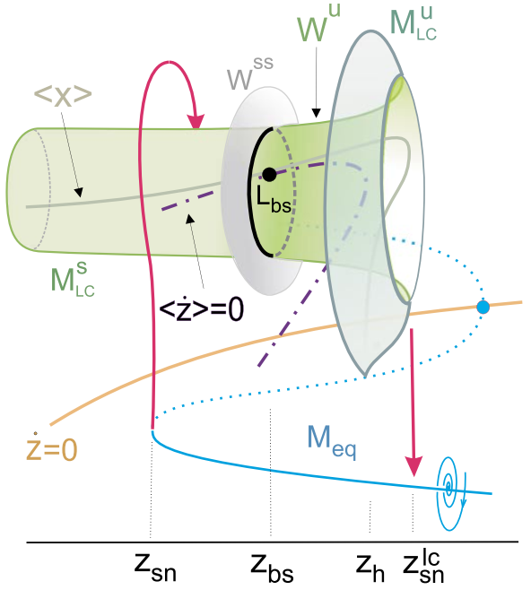
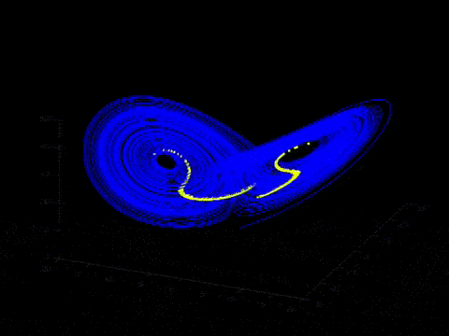
Sumário
Aula 1
Modelos na Física
Introdução/Motivação
Conceitos e definições
Sistemas 1d
Aula 2
Bifurcações 1
Sistemas 2d
Espaço de fase 2d
Aula 3
Ciclos limite
Bifurcações 2
Caos e atratores estranhos
Shilnikov & Cymbalyuk (2005) PRL 94, 048101

Slide 4
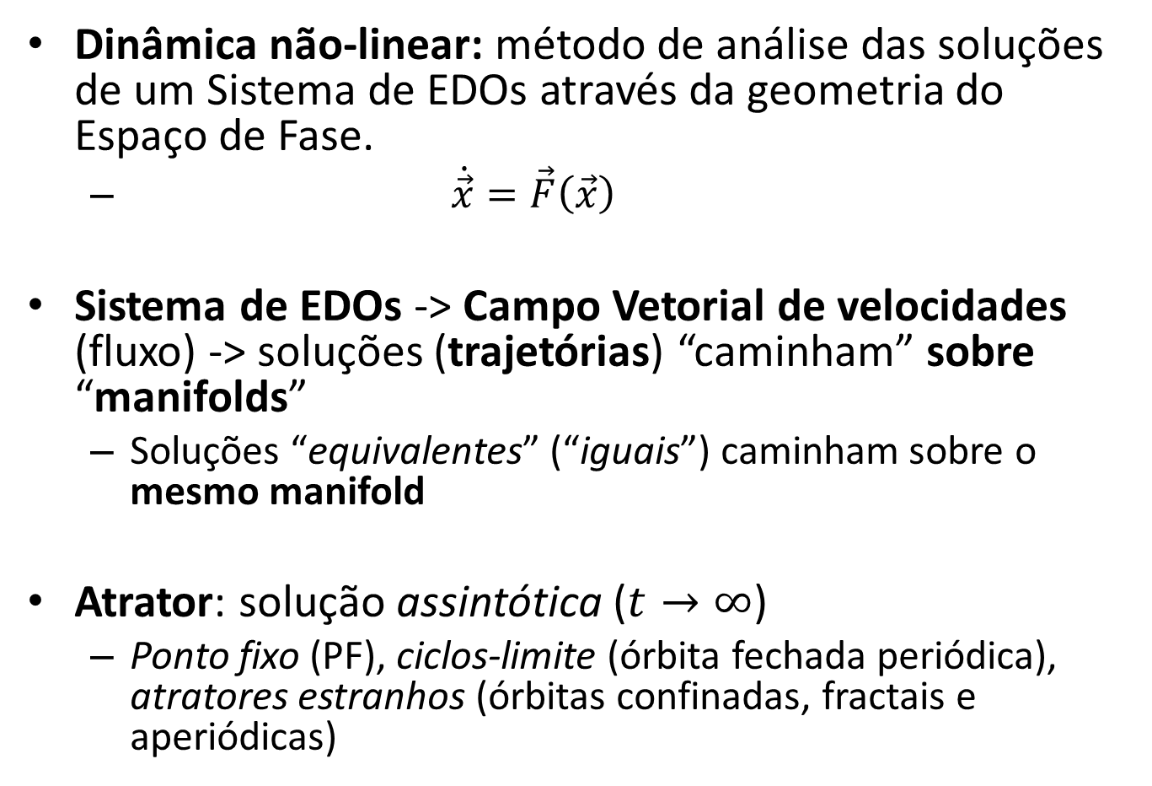
Aula 1 – Revisão
Dinâmica não-linear: método de análise das soluções de um Sistema de EDOs através da geometria do Espaço de Fase.
$\dot{\vec{x}}=\vec{F}\left(\vec{x}\right)$
Sistema de EDOs -> Campo Vetorial de velocidades (fluxo) -> soluções (trajetórias) “caminham” sobre “manifolds”
Soluções “equivalentes” (“iguais”) caminham sobre o mesmo manifold
Atrator: solução assintótica ($t→∞$)
Ponto fixo (PF), ciclos-limite (órbita fechada periódica), atratores estranhos (órbitas confinadas, fractais e aperiódicas)

Slide 5
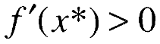
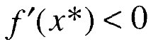
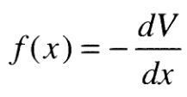


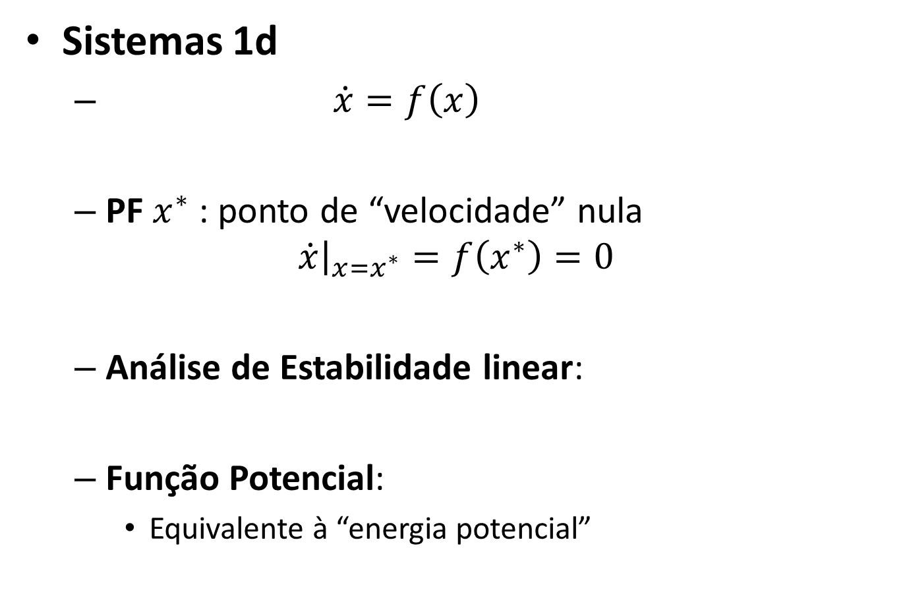

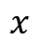
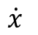
Aula 1 – Revisão
Sistemas 1d
$\dot{x}=f\left(x\right)$
PF $x^{∗}$ : ponto de “velocidade” nula $\dot{x}{\left.​\right|}_{x=x^{∗}}=f\left(x^{∗}\right)=0$
Análise de Estabilidade linear:
Função Potencial:
Equivalente à “energia potencial”
$$\dot{x}$$
Espaço de fase 1d
$$x$$
instável
estável
$\max\left(V\right)→x^{∗}$ instável
$\min\left(V\right)→x^{∗}$ estável
Inflexão $→x^{∗}$ sela

Slide 6
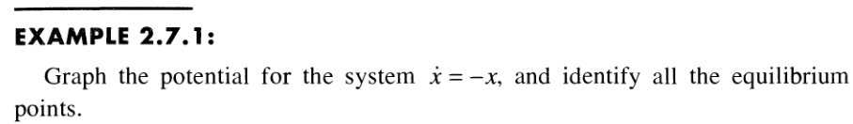
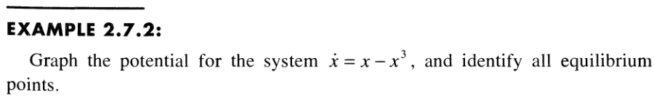
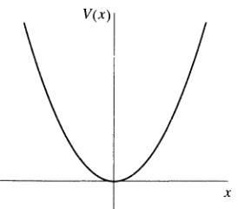
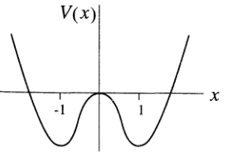
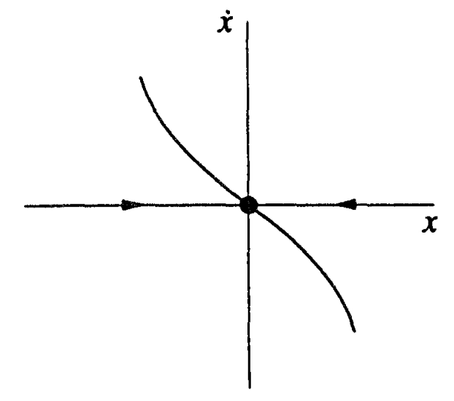
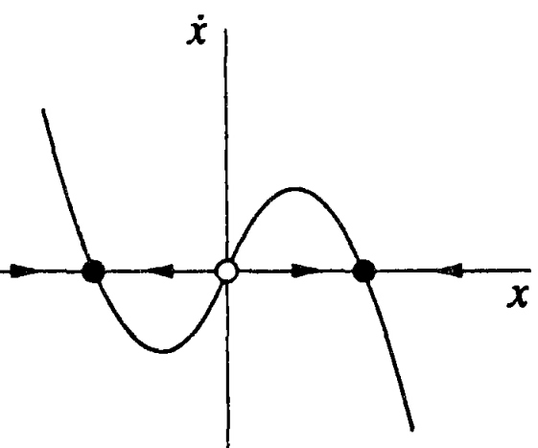
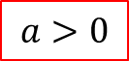
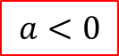
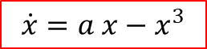
Sistemas 1D
Bifurcação!
$$\dot{x}=a x−x^{3}$$
$$a<0$$
$$a>0$$
Ver script Mathematica

Slide 7
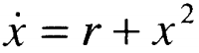
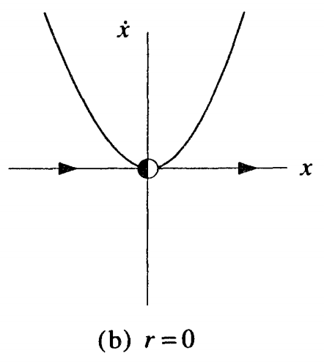
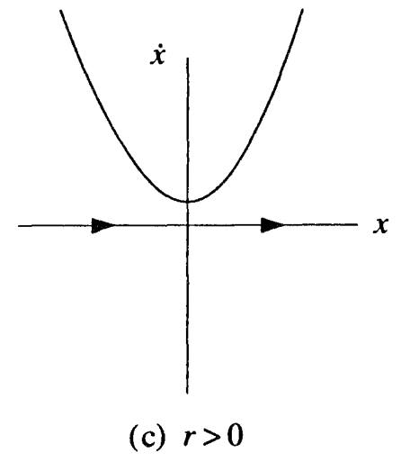
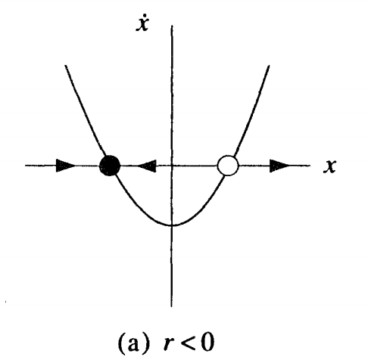


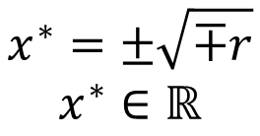
Sela-Nó (Saddle-Node, Fold)
Forma normal
$f^{′}\left(x\right)=2x$
$f^{′}\left(+\sqrt{−r}\right)=2\sqrt{−r}>0 →$instável
$f^{′}\left(−\sqrt{−r}\right)=−2\sqrt{−r}<0 →$estável
$$±$$
$$x^{∗}=±\sqrt{∓r}$$
$$x^{∗}∈ℝ$$
Nascimento (ou aniquilação) de um par de PF
Espaço de fase

Slide 8
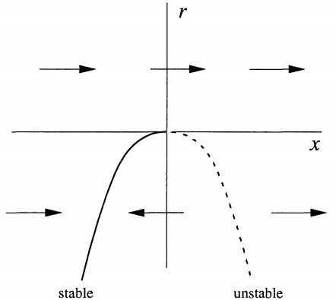
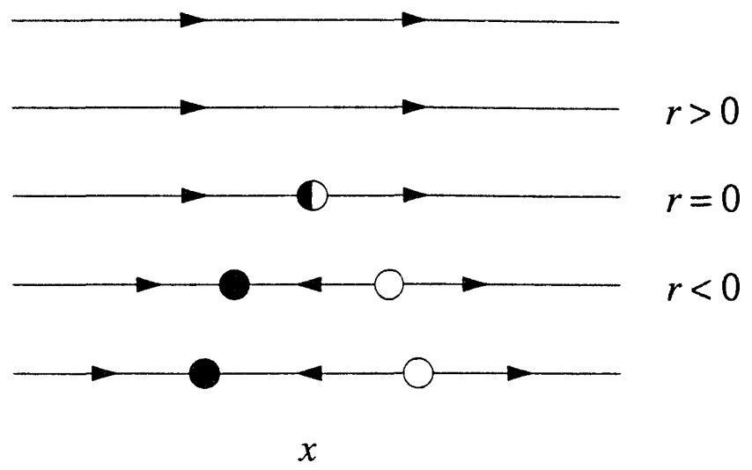
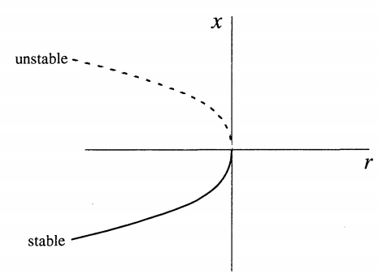
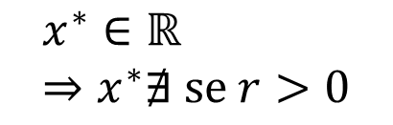
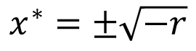
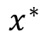
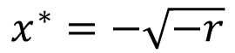
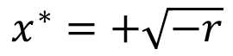
Sela-Nó (Saddle-Node, Fold)
Forma normal
Diagrama de bifurcação
$$x^{∗}=±\sqrt{−r}$$
$$x^{∗}=+\sqrt{−r}$$
$$x^{∗}$$
$$x^{∗}∈ℝ \\ ⇒x^{∗}∄ se r>0$$
Ver script Mathematica
$$x^{∗}=−\sqrt{−r}$$

Slide 9
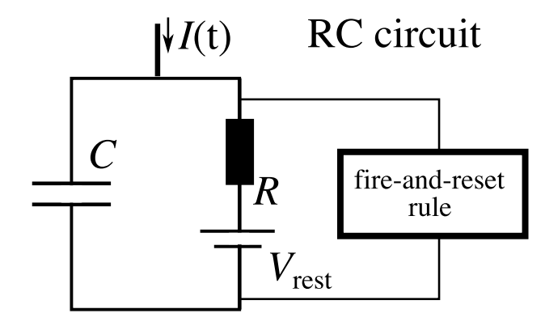
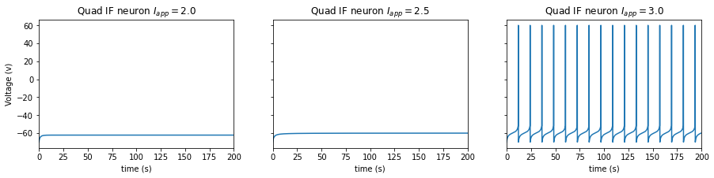
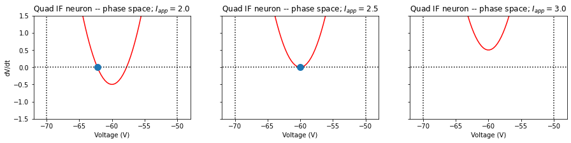
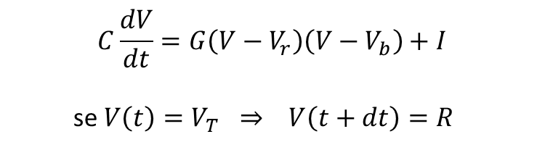
Sela-Nó (Saddle-Node, Fold)
Exemplo: neurônio simplificado (QIF)
Resistor não-Ôhmico
$$C\frac{dV}{dt}=G\left(V−V_{r}\right)\left(V−V_{b}\right)+I$$
se $V\left(t\right)=V_{T} ⇒ V\left(t+dt\right)=R$

Slide 10
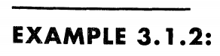
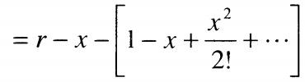
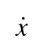
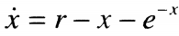
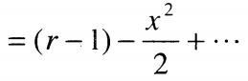
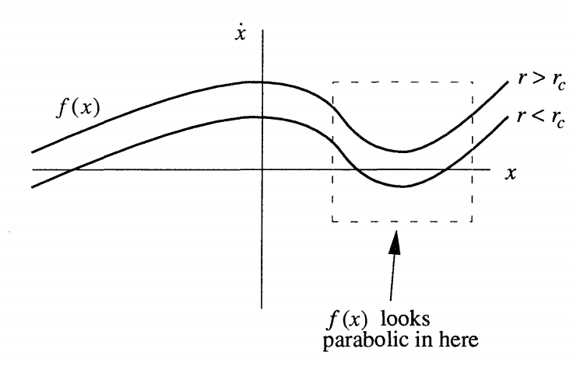


Sela-Nó (Saddle-Node, Fold)
Passa por uma sela-nó?
Sim!
É “algebricamente equivalente” à
$$±$$
Sempre que um “extremo” (máximo ou mínimo) de $f$ cruza o eixo $x$ do espaço de fase
Sela-nó!

Slide 11
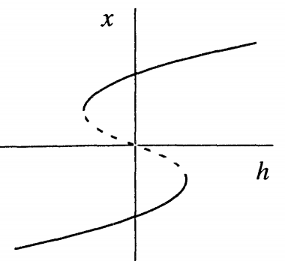
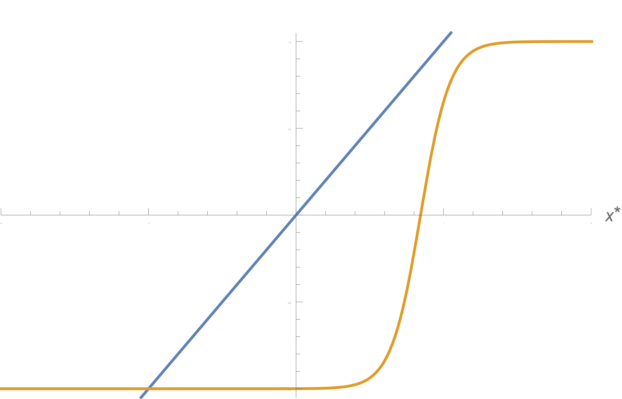
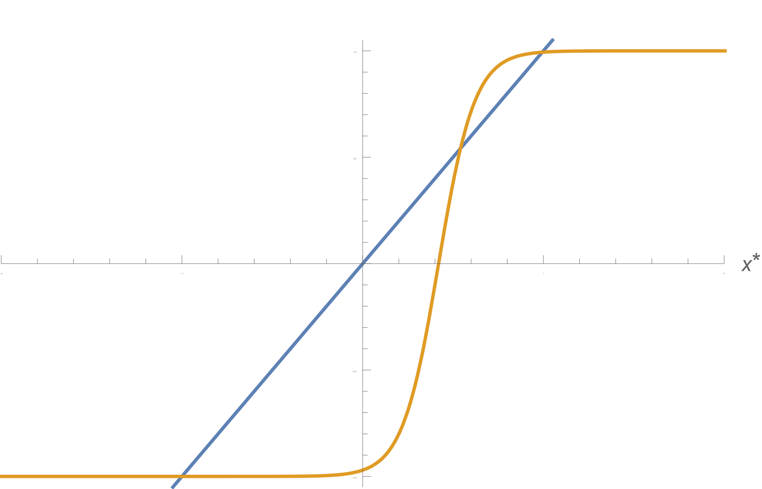
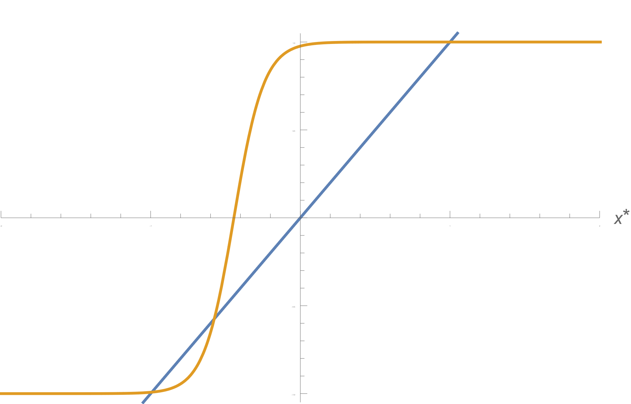
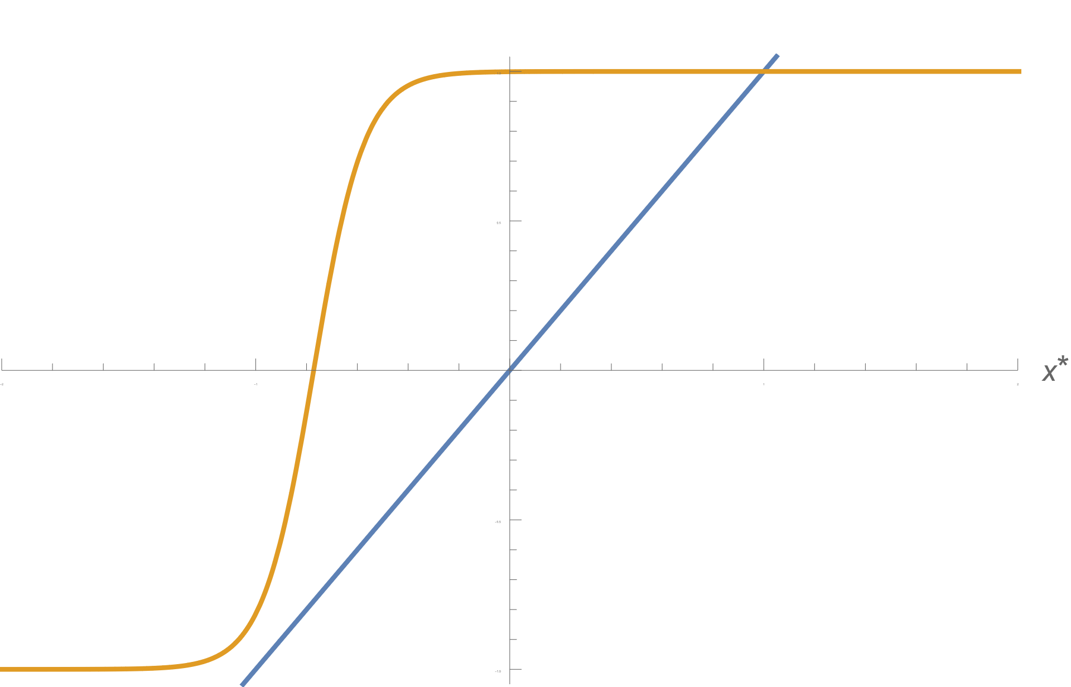









Sela-Nó (Saddle-Node, Fold)
Exemplo: ferromagneto sob efeito de campo externo
$$x^{∗}$$
$$\dot{x}=−x+\tanh\left(βx+h\right)$$
Diagrama de bifurcação
$x→$ “magnetização” (adim.)
$β>β_{c}→$ temperatura inversa (fixa abaixo da $T_{c}$)
$h→$ campo magnético externo (adim.)
Histerese!
$$x^{∗}=\tanh\left(βx^{∗}+h\right)$$
PFs são determinados por intersecção
$$x^{∗}$$
$$\tanh\left(βx^{∗}+h\right)$$
$$\tanh\left(βx^{∗}+h\right)$$
$$x^{∗}$$
$$h<0 \\ x^{∗}<0$$
$$h>0 \\ x^{∗}>0$$
Aumentando $h$

Slide 12











Transcrítica
Forma normal
$f^{′}\left(x\right)=r−2x$
$f^{′}\left(0\right)=r\left\{\begin{aligned}>0, \left(inst\right) se r>0, \\ <0, \left(est\right) se r<0,\end{aligned}\right.$
$f^{′}\left(r\right)=−r\left\{\begin{aligned}<0, \left(est\right) se r>0, \\ >0, \left(inst\right) se r<0,\end{aligned}\right.$
Troca de estabilidade entre um par de PF
Diagrama de bifurcação
Espaço de fase
$$x^{∗}=r$$
$$x^{∗}$$
$$x^{∗}=0$$
Ver script Mathematica

Slide 13
















Transcrítica
Exemplo: laser (simplificado!)

Slide 14











Forquilha (pitchfork) Supercrítica
“Bifurcação” (literal) de PF
Forma normal
$f^{′}\left(x\right)=r−3x^{2}$
$f^{′}\left(0\right)=r\left\{\begin{aligned}>0, \left(inst\right) se r>0, \\ <0, \left(est\right) se r<0,\end{aligned}\right.$
$f^{′}\left(±\sqrt{r}\right)=r−3\left|r\right|\left\{\begin{aligned}=−2r<0, \left(est\right) se r>0, \\ ∄, se r<0,\end{aligned}\right.$
Diagrama de bifurcação
Espaço de fase
$$x^{∗}$$
$$x^{∗}=\sqrt{r}$$
$$x^{∗}=0$$
$$x^{∗}=−\sqrt{r}$$
Ver script Mathematica

Slide 15















Forquilha (pitchfork) Supercrítica
Exemplo: ferromagneto a campo nulo
Diagrama de bifurcação
$$\dot{x}=−x+\tanh\left(βx\right)$$
$x→$ “magnetização” (adim.)
$β→$ temperatura inversa
$$x^{∗}$$
$$\tanh\left(βx\right)∼$$
$$x^{∗}=\tanh\left(βx^{∗}\right)$$
PFs são determinados por intersecção
$$x^{∗}$$
$$x^{∗}$$
$$\tanh\left(βx^{∗}\right)$$
$$\tanh\left(βx^{∗}\right)$$
$$β<1=β_{c} \\ x^{∗}=0$$
$$β>1=β_{c} \\ x^{∗}=±m$$
Aumentando $β$ $$β=β_{c}=1$$

Slide 16








Forquilha (pitchfork) Subcrítica
Forma normal
“Bifurcação” (literal) de PF
$f^{′}\left(x\right)=r+3x^{2}$
$f^{′}\left(0\right)=r\left\{\begin{aligned}>0, \left(inst\right) se r>0, \\ <0, \left(est\right) se r<0,\end{aligned}\right.$
$f^{′}\left(±\sqrt{−r}\right)=r+3\left|r\right|\left\{\begin{aligned}∄ se r>0, \\ =−2r>0, \left(inst\right) se r<0,\end{aligned}\right.$
Diagrama de bifurcação
$$x^{∗}$$
Espaço de fase
$$x^{∗}=\sqrt{−r}$$
$$x^{∗}=0$$
$$x^{∗}=−\sqrt{−r}$$
Ver script Mathematica

Slide 17

Combinações e + parâmetros
Combinações de bifurcações são possíveis também:
SN
Sub PiF
SN

Slide 18








Combinações e + parâmetros
Todas as formas normais tinham apenas um parâmetro variando (os outros fixos!)
Sistemas com + de 1 parâmetro: o ponto de bifurcação se torna uma “curva” no espaço de parâmetros (pois a bifurcação pode mudar de “posição” quando o outro parâmetro varia)
Girardi-Schappo et al (2017): modelo de neurônio adaptado de Ising
Diagramas de fase!
Manifold!
Ver script Mathematica

Slide 19




Mapas: sistemas de tempo discreto
Sistemas do tipo
O mapa logístico
$$x\left(t+1\right)=rx\left(t\right)\left[1−x\left(t\right)\right]$$
$$x_{1}\left(t+1\right)=f_{1}\left(x_{1}\left(t\right),…,x_{n}\left(t\right)\right) \\ … \\ x_{n}\left(t+1\right)=f_{n}\left(x_{1}\left(t\right),…,x_{n}\left(t\right)\right)$$
Também são empregados para:
Descrever fenômenos não-lineares (e.g., caos no mapa logístico)
Analisar trajetórias periódicas de EDOs (seção de Poincaré)
x
Dobramento de período
Transc
r
O teorema da unicidade deixa de valer no espaço de fase -> tempo discreto -> trajetórias nunca se cruzam! -> caos em 1d
PS: PFs e estabilidade têm outra definição…

Slide 20








Sistemas 2d
Ponto fixo e estabilidade
Exemplo
$$\dot{\vec{x}}=\left(\begin{aligned}x+e^{−y} \\ −y\end{aligned}\right)$$
Nullclines
PF
Nc y v horiz.
Nc x: v vertical
Curvas no espaço de fase sobre a qual uma das “velocidades” é nula
PF: intersecção das nullclines

Slide 21




















Sistemas 2d
Ponto fixo e estabilidade
$$\left(x^{∗},y^{∗}\right)$$
$$\left(x^{∗},y^{∗}\right)$$
Perturbações
$$\left(x^{∗},y^{∗}\right)$$
$$\left(x^{∗},y^{∗}\right)$$
$$\left(x^{∗},y^{∗}\right)$$
$$\left(x^{∗},y^{∗}\right)$$

Slide 22







Sistemas 2d
Ponto fixo e estabilidade
$$\left(x^{∗},y^{∗}\right)$$
Prevê corretamente selas, nós e espirais… Outros tipos de PF são mais delicados
Perturbações
$$\left(x^{∗},y^{∗}\right)$$
Sistema linear com solução: $\vec{s}=\left(\begin{aligned}u \\ v\end{aligned}\right) → \vec{s}\left(t\right)=c_{1}{\vec{r}}_{1}e^{λ_{1}t}+c_{2}{\vec{r}}_{2}e^{λ_{2}t}$
$$A{\vec{r}}_{i}=λ_{i}{\vec{r}}_{i}$$

Slide 23















Sistemas 2d
Ponto fixo e estabilidade
$$\left(x^{∗},y^{∗}\right)$$
Sistema linear com solução: $\vec{s}=\left(\begin{aligned}u \\ v\end{aligned}\right) → \vec{s}\left(t\right)=c_{1}{\vec{r}}_{1}e^{λ_{1}t}+c_{2}{\vec{r}}_{2}e^{λ_{2}t}$
$$A{\vec{r}}_{i}=λ_{i}{\vec{r}}_{i}$$
Perturbações
$$e^{λ_{1,2}t}=e^{αt}e^{±iωt}$$
$$\vec{s}\left(t\right)=e^{αt}\left(c_{1}{\vec{r}}_{1}e^{iωt}+c_{2}{\vec{r}}_{2}e^{−iωt}\right)$$
Autovetores:
Direções de “estabilidade”, de “atração” ou “repulsão” de acordo com a parte real de $λ_{1,2}$
Convergência ao PF:
$α=Re\left[λ_{1,2}\right]<0 →$ PF estável
$α=Re\left[λ_{1,2}\right]>0 →$ PF instável
$Re\left[λ_{1}\right]Re\left[λ_{2}\right]<0 →$ PF sela
Oscilações:
Período $T=\frac{2π}{ω}$

Slide 24

















Sistemas 2d
Classificação dos PFs de acordo com a estabilidade
$$A{\vec{r}}_{i}=λ_{i}{\vec{r}}_{i}$$
Todos os exemplos estáveis… Instável = trocar sentido das setas
$$Re\left[λ_{1}\right]Re\left[λ_{2}\right]<0$$
$$Re\left[λ_{1,2}\right]=0$$
$λ_{1}=0$ ou $λ_{2}=0$
$$λ_{1,2}∈ℂ \\ Re\left[λ_{1,2}\right]≠0$$
$$λ_{1,2}∈ℝ$$
$${\vec{r}}_{1}={\vec{r}}_{2}$$

Slide 25










Sistemas 2d
$$x^{∗}=0 OR \left(3−x^{∗}−2y^{∗}\right)=0$$
AND $$y^{∗}=0 OR \left(2−x^{∗}−y^{∗}\right)=0$$
$$x^{∗}\left(3−x^{∗}−2y^{∗}\right)=0 \\ y^{∗}\left(2−x^{∗}−y^{∗}\right)=0$$
Both
die
Sheep
survive
Both will survive!
Rabbits
survive
Happy
Coexistence
(ecological equilibrium)

Slide 26






Sistemas 2d
Rabbits can die depending on IC

Slide 27






Sistemas 2d
Sheep can die depending on IC

Slide 28









Sistemas 2d
$${\vec{v}}_{−}$$
$${\vec{v}}_{+}$$
Coexistence is highly improbable

